Slide 1
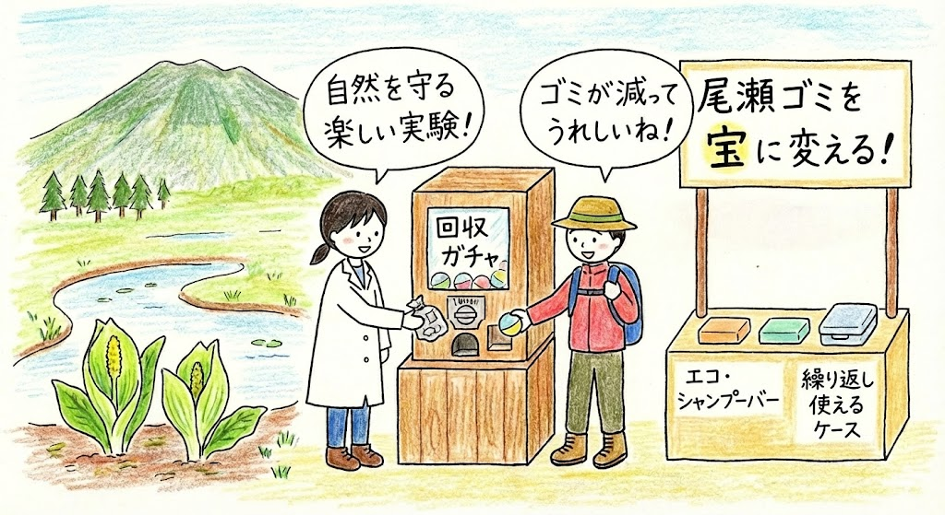
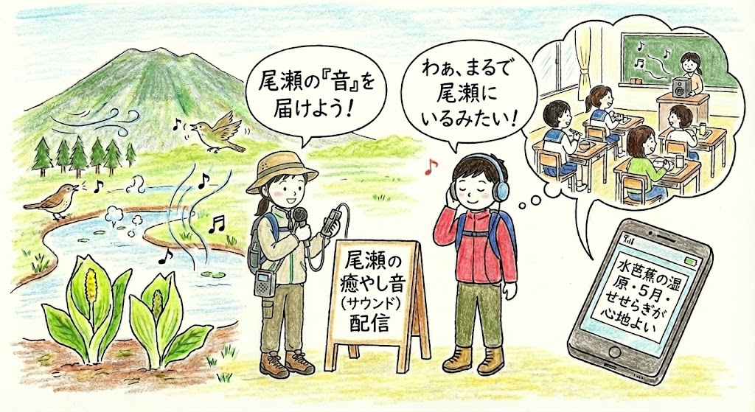
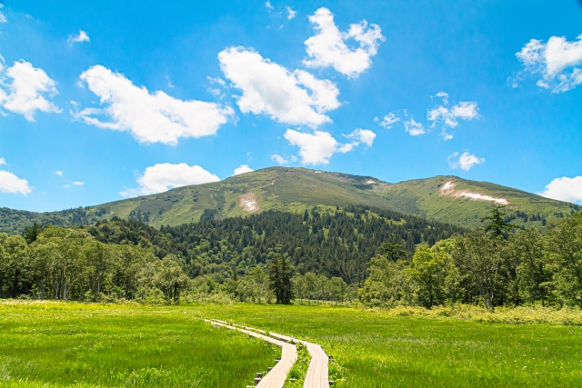
WS一式【事前・現地・事後・ふりかえり】
尾瀬ネイチャーラーニング（中学校用）
氏名（ ）
尾瀬ネイチャーラーニングについて
「尾瀬の課題」×「自分と地域の良さ」探究
狙い
✓ 自分の良いところや地域の良いところを明らかにする
✓ 尾瀬を知り、尾瀬の課題を発見する
✓ ひとつの物事でも複数のことが関連されていくことを学ぶ（教科等横断的・STEAM）
アウトプット
「自分や地域の良さを活かして、
尾瀬の課題を解決するためのアイディア」を表現する
アイディア
イメージ
■テーマ：
尾瀬のゴミ（尾瀬の課題） × 実験好き＆リサイクル（自分と地域良さ）
■アイディア
「尾瀬ゴミを宝に変える！エコ・シャンプーバー＆回収ガチャ」
■テーマ：
音の魅力が伝わっていない（尾瀬の課題）× 音楽好き（自分の良さ）
■アイディア
「尾瀬の癒やし音（サウンド）配信」プロジェクト
Ｑ．尾瀬って？（群馬県尾瀬国立公園webページより）
群馬・福島・栃木・新潟の4県にまたがり、尾瀬ヶ原（おぜがはら）や尾瀬沼（おぜぬま）、至仏山（しぶつさん）、燧ヶ岳（ひうちがたけ）等は、文化財保護法でも国の特別天然記念物に指定されています。
標高1,400メートルに位置し本州最大の湿原といわれる瀬ヶ原（約849ヘクタール）を中心とする生態系は、微妙なバランスの上に成り立つ学術的にも価値のある自然です。
わたしたちの学校では、（ ）月（ ）日（ ）に尾瀬を散策します。

Slide 2
■自分の良さを発見してみよう
①自由に書きだしてみよう
②書き出したものから、１～５の順位をつけてみよう
１
２
３
４
５
「自分が暮らす地域」でも「群馬全体」でもよいです
■地域の良さを発見してみよう
①自由に書きだしてみよう
②書き出したものから、１～５の順位をつけてみよう
１
２
３
４
５

Slide 3
■尾瀬の課題の見方を知る
現在の尾瀬をイメージするために、本やインターネット検索などを通じて、調べてみよう。
以下の４つの見方を意識しながら、それぞれ調べてみると、よりイメージが広がります。
【見方１】尾瀬で働く人について ※調べるヒント：どんな役割の人がいるかな？ 現地で働いている人もいれば、間接的に支えている人もいそう。 その人たちはどんなことを「尾瀬の課題」だと捉えていそうかな？ | 【見方２】尾瀬に生息する生き物・植物・風景について ※調べるヒント：調べた生物・植物の名前をメモ。イラストを書いてもよし。 普段の生活で見かけないものに目印をつけてもいいね。 生き物・植物・風景を守っていくには、どんな課題がありそうかな？
【見方３】尾瀬に訪れる人について ※調べるヒント：子ども？大人？日本人？外国人？ それぞれ何人くらい？どんなきっかけや目的なのだろう？ 尾瀬に訪れる人たちが思う尾瀬の課題って何だろう。 | 【見方４】尾瀬の人工物について ※調べるヒント：尾瀬を守り続けるために、人がつくったものは何だろう？ 思いついたものをたくさんメモしておこう。
■自分と尾瀬を関連づけてみる
インターネットを活用して、自分と尾瀬を関連づけてみよう。調べる時には、「〇〇（自分や地域の良さ） 尾瀬」と検索してみて、出てきた事例をメモしてみよう。もしインターネット上に関連情報が出てこない場合は、自分の頭で「こんな風につながりそうかな？」と思いついたものを自由にメモしておこう。
※調べるポイント：「美術 尾瀬」・「バスケ 尾瀬」・「料理 尾瀬」・「AI 尾瀬」・「英語 尾瀬」・「音楽 尾瀬」・「家族 尾瀬」・「キーホルダー 尾瀬」など

Slide 4
■現地メモ
実際に散策してみて、気づいたことをメモしておこう。その際、目に映ったものだけではなく、それ以外の五感（聴・嗅・味・触）で感じたものもメモしていきましょう。
【見方１】尾瀬で働く人について ※調べるヒント：どんな役割の人がいるかな？ 現地で働いている人もいれば、間接的に支えている人もいそう。 その人たちはどんなことを「尾瀬の課題」だと捉えていそうかな？ | 【見方２】尾瀬に生息する生き物・植物・風景について ※調べるヒント：調べた生物・植物の名前をメモ。イラストを書いてもよし。 普段の生活で見かけないものに目印をつけてもいいね。 生き物・植物・風景を守っていくには、どんな課題がありそうかな？
【見方３】尾瀬に訪れる人について ※調べるヒント：子ども？大人？日本人？外国人？ それぞれ何人くらい？どんなきっかけや目的なのだろう？ 尾瀬に訪れる人たちが思う尾瀬の課題って何だろう。 | 【見方４】尾瀬の人工物について ※調べるヒント：尾瀬を守り続けるために、人がつくったものは何だろう？ 思いついたものをたくさんメモしておこう。
【自由メモ】
■ふりかえり なるべく早い段階で振り返っておこう。
尾瀬を散策してみての感想・発見 | 尾瀬の「課題」だと感じたこと

Slide 5
■アイディアを出す
尾瀬の「課題」を解決するためのアイディアを考えていこう。
事前学習で行った「自分や地域の良さ」を何個か選んで、尾瀬とかけあわせるアイディアを出してみよう。
尾瀬の課題 | × | 【自分や地域の良さ】
「尾瀬の課題」と「自分と地域の良さ」をかけあわせたら、どんなことができそう？
これまでの学習をもとしながら、想像力を働かせて、自由にたくさん考えてみよう。不正解はありません！
● | ●
● | ●
● | ●
● | ●
■アイディアを整理する
自分が考えたアイディアを「テーマ・理由」「アイディア」「まとめ」の項目で整理してみよう。
 | サンプル１ | サンプル２ | 記入しよう
テーマ・ 理由 | ■テーマ： 尾瀬のゴミ × 実験好き ■理由： 自分は実験や理科が好きで、「自然を守るって、結局は行動を変えることだ」と思った。尾瀬はきれいな場所だからこそ、ちょっとしたゴミでも目立つし、環境への負担を減らしたい。 | ■テーマ： 音の魅力が伝わっていない× 音楽好き ■理由： 歌うのが好きで、声や音に意識が向きやすい。尾瀬には「水の音」「風の音」「鳥の声」みたいな癒やしの音がたくさんあるのに、写真だけだと伝わりにくい。もっと“尾瀬らしさ”を届けたい。
アイディア | 「尾瀬ゴミを宝に変える！エコ・シャンプーバー＆回収ガチャ」 宿・売店で、使い捨てボトルを減らすために固形シャンプー／石けん（シャンプーバー）を販売。かわりに、散策前に軽い“繰り返し使えるケース”を貸し出す（返却すればOK）。 | 「尾瀬の癒やし音（サウンド）配信」プロジェクト 現地で録音した「水・風・鳥・足音」などを、短い音源にして配信する。音源には「場所」「季節」「その時の気づき」を一言メモで添える。それをきっかけに、尾瀬に行ってみたい人や、行った人が思い出せるようにする。学校の給食の時のBGMにしちゃう！
まとめ | ゴミを減らせるだけでなく、「自然を守る行動が楽しい」と思える人が増えます！ | 尾瀬の魅力を“音”で伝えられると、行ったことがない人にもイメージが届きやすい。疲れた人の癒やしにもなって、「尾瀬っていいな」「行ってみたいな」と思う人が増えるかもしれない。

Slide 6
■発表してみよう
グループ等で、互いのアイディアを発表し合いましょう。
その際、以下の表を活用しながら聴き合いましょう。
確認項目 | さん | さん | さん | さん
テーマ（尾瀬の課題×自分と 地域の良さ）
以下、自分がいいな・参考になるなと思った項目に「○」をつけましょう。
① 何が課題で、何を変えたいか
② 調べたこと・根拠は？
③ 提案は「できそう」か？
④ 良さを見つけられたか（自分・地域）？
⑤ いろいろな物事につながっていそう？
⑥ 情報が整理されていた？
■振り返る
尾瀬ネイチャーラーニングの学習、大変おつかれさまでした。
全体を通した振り返りをして、普段の生活につなげていきましょう。
この学習で成長したと思えることについて、すべてチェックをいれましょう（複数あり）
□自分の良さが明らかになった □地域の良さが明らかになった □尾瀬のことがよく理解できた □尾瀬の課題を発見できた □発見する楽しさを感じるようになった
□アイディアを思いつくようになった □自分の得意なことが増えた □集中して取り組めるようになった □難しいことでも取り組む気持ちが強くなった □尾瀬にまた関わりたくなった
自由に感想や学んだことを振り返ろう

